Slide 2
CONTENUTI
RISCHIO BIOLOGICO
RISCHIO CHIMICO E CLASSIFICAZIONE CLP
VIDEOTERMINALI E ASPETTI POSTURALI

Slide 3
RISCHIO BIOLOGICO
Un agente biologico è un qualsiasi microrganismo, coltura cellulare o endoparassita umano che potrebbe provocare infezioni, allergie o intossicazioni.
La pericolosità per l’uomo si valuta in base alle seguenti quattro caratteristiche:
infettività: capacità di sopravvivere alle difese dell’ospite e di moltiplicarsi in esso (penetrazione e moltiplicazione)
patogenicità: capacità di produrre malattia a seguito di infezione (produzione di malattia)
trasmissibilità: capacità di essere trasmesso da un soggetto portatore o malato ad un soggetto non infetto (contagio di soggetti suscettibili)
neutralizzabilità: disponibilità di efficaci terapie o misure profilattiche (vaccini) per prevenire la malattia

Slide 4
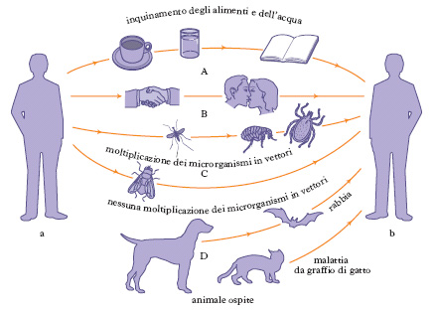
RISCHIO BIOLOGICO
Secondo il D. Lgs. 81/2008, gli agenti biologici sono ripartiti i quattro gruppi a seconda del rischio. Nel gruppo 1, ad esempio, sono inclusi gli agenti che presentano poche probabilità di causare malattie in soggetti umani.
Le principali vie d’ingresso degli agenti biologici nell’organismo sono:
Cute lesionata;
Mucose;
Via ematica (ferite o inoculazioni accidentali);
Respirazione;
Via orale (ingestione).

Slide 5
MISURE DI CONTENIMENTO NEI LABORATORI
- disinfezione e sterilizzazione
- uso di DPI (Dispositivi di Protezione Individuale)
- isolamento dei laboratori
- uso di cappe biologiche
- raccolta trattamento e smaltimento dei rifiuti contaminati
Anche quando l’agente biologico è di gruppo 1 può provocare allergie, pertanto occorre:
- evitare l’accumulo delle esposizioni
- prevenire la formazione di aerosol
- effettuare la pulizia quotidiana dei locali di lavoro
- indossare i DPI
- curare l’igiene delle mani con detergenti adatti
- prevenire la fuoriuscita di microrganismi all’esterno del laboratorio

Slide 6
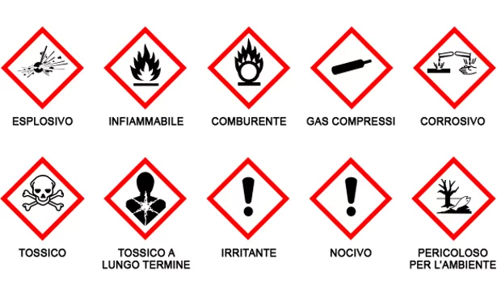
RISCHIO CHIMICO e CLASSIFICAZIONE CLP
DEFINIZIONE DI AGENTE CHIMICO (D.LGS 81/2008):
Tutti gli elementi o composti chimici, sia da soli sia nei loro miscugli, allo stato naturale o ottenuti, utilizzati o smaltiti, compreso lo smaltimento come rifiuti, mediante qualsiasi attività lavorativa, siano essi prodotti intenzionalmente o no.
CLASSIFICAZIONE CLP (Classification, Labelling and Packaging): è un sistema di classificazione europea riferito al confezionamento e all’etichettatura delle sostanza chimiche.

Slide 7
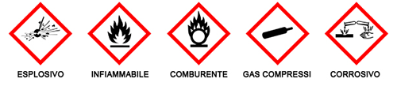
RISCHI PER LA SICUREZZA
ESPLOSIVI: Sostanze o preparazioni che anche in assenza di ossigeno atmosferico possono creare una reazione esotermica deflagrando o esplodendo rapidamente.
PRECAUZIONI: evitare urti, scintille, calore e attriti.
INFIAMMABILI: Sostanze o preparati con un basso punto di infiammabilità o sostanze che possono infiammarsi a contatto con l'aria.
PRECAUZIONI: evitare ogni fonte di accensione o di calore.
COMBURENTI: Sostanze che a contatto con materiali infiammabili creano una reazione esotermica con elevato rischio d'incendio o di esplosione.
PRECAUZIONI: evitare il contatto con fonti di accensione e con sostanze infiammabili.
GAS COMPRESSI: Gas compressi o refrigerati non infiammabili che possono esplodere o causare ustioni criogeniche.
PRECAUZIONI: non riscaldare i contenitori ed evitare il contatto con la pelle (gas refrigerati).
CORROSIVI: Sostanze o preparati che possono causare ustioni cutanee, lesioni agli occhi e possono corrodere i metalli.
PRECAUZIONI: utilizzare protezioni per la pelle e per gli occhi per evitare gravi lesioni alla cute o agli occhi.

Slide 8
RISCHI PER LA SALUTE
LETALI: Sostanze o preparati che possono causare, in piccole quantità, la morte o gravi danni alla salute.
PRECAUZIONI: evitare ogni contatto con la sostanza utilizzando le necessarie precauzioni.
TOSSICI: Sostanze o preparati che possono causare danni agli organi, alle funzioni riproduttive, al feto e che possono causare il cancro o mutazioni genetiche.
PRECAUZIONI: evitare ogni contatto prolungato con la sostanza e utilizzando le necessarie precauzioni.
IRRITANTI: Sostanze o preparati che possono irritare o causare lesioni reversibili alla pelle, agli occhi e alla faringe/laringe.
PRECAUZIONI: evitare il contatto con le parti citate sopra.
NOCIVE: Sostanze o preparati che possono irritare o causare lesioni reversibili alla pelle, agli occhi e alla faringe/laringe.
PRECAUZIONI: evitare il contatto con le parti citate sopra.

Slide 9
RISCHI PER LA SALUTE
LETALI: Sostanze o preparati che possono causare, in piccole quantità, la morte o gravi danni alla salute.
PRECAUZIONI: evitare ogni contatto con la sostanza utilizzando le necessarie precauzioni.
TOSSICI: Sostanze o preparati che possono causare danni agli organi, alle funzioni riproduttive, al feto e che possono causare il cancro o mutazioni genetiche.
PRECAUZIONI: evitare ogni contatto prolungato con la sostanza e utilizzando le necessarie precauzioni.
IRRITANTI: Sostanze o preparati che possono irritare o causare lesioni reversibili alla pelle, agli occhi e alla faringe/laringe.
PRECAUZIONI: evitare il contatto con le parti citate sopra.
NOCIVE: Sostanze o preparati che possono irritare o causare lesioni reversibili alla pelle, agli occhi e alla faringe/laringe.
PRECAUZIONI: evitare il contatto con le parti citate sopra.

Slide 10
SOSTANZE CHE REAGISCONO VIOLENTEMENTE CON L’ACQUA
Bisogna prestare molta attenzione nell'uso in laboratorio delle sostanze che reagiscono violentemente con l'acqua o che a suo contatto sviluppano sostanze facilmente infiammabili quali:
sodio
idruro di sodio
potassio
idruro di calcio
litio
idruro alluminato di litio
sodio ammide (ammiduro di sodio)
butil - litio
carburo di calcio
Utilizzarne il quantitativo minimo ed evitare di gettarne i residui nei lavandini e nei bidoni per la spazzatura.

Slide 11
ALTRI CARTELLI DI PERICOLO

Slide 12
LABORATORIO DI INFORMATICA

Slide 13
CARATTERISTICHE DELLA POSTAZIONE DI LAVORO
Il piano di lavoro deve essere posto ad una altezza di circa 70 - 80 cm;
L’ampiezza della superficie di lavoro deve essere compresa tra 90 cm e 160 cm, per permettere un appoggio delle mani e delle braccia;
la profondità deve essere compresa tra 70 cm e 90 cm affinché la tastiera non sia eccessivamente vicina al bordo ed il monitor sia ad una distanza di 45-75 cm dall' operatore;
L’altezza minima libera sotto il bordo anteriore del piano di lavoro non dovrà essere inferiore a 65 cm.

Slide 14
CARATTERISTICHE DELLA POSTAZIONE DI LAVORO
L' area sotto il piano di lavoro deve essere tale da permettere uno spazio per le gambe in profondità di 45 cm, se misurato all' altezza delle ginocchia, e di 60 cm se misurato al livello del pavimento, al fine di potere permettere una posizione degli arti inferiori semidistesa.
le superfici devono essere poco riflettenti, meglio se opache e di colore chiaro.

Slide 15
POSIZIONE DELL’OPERATORE
Le ginocchia devono formare un angolo > 90 ° senza che il cavo popliteo (parte posteriore del ginocchio) venga compressa contro il bordo anteriore del sedile;
i piedi devono essere appoggiati sul pavimento e lo schienale deve sostenere la parte lombare della schiena;
Il tronco non deve rimanere a lungo proteso in avanti e deve essere garantita la possibilità di appoggiare gli avambracci sul tavolo.

Slide 16
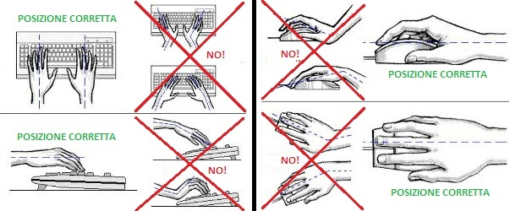
INFIAMMAZIONI MUSCOLARI
Qualora si digiti a braccia non appoggiate, i muscoli delle spalle vengono sottoposti ad una contrazione statica, subendo una riduzione dell’afflusso di sangue;
Il muscolo si affatica e subisce un’infiammazione che, con il tempo, si può trasmettere anche alle strutture osteotendinee circostanti.

Slide 17
ALTRI DISTURBI
Disturbi venosi: una cattiva postura o arredi non conformi, possono causare un rallentamento del circolo venoso di ritorno dalle gambe al cuore;
Disturbi muscolo-scheletrici a carico della schiena, del collo e delle braccia, tendiniti alla mano o sindrome del tunnel carpale.
Affaticamento della vista e mal di testa;
Disturbi psicosomatici da stress, insonnia, irritabilità.

